Slide 1
Doplňování na čtverec
Filip Konopka

Slide 2
Technika doplňování na čtverec
Potřebujeme najít minimum / maximum kvadratického trojčlenu ${ax}^{2}+bx+c$, kde $a,b,c∈R$ (bez použití derivací).

Slide 3
Využití techniky doplňování na čtverec
Najít extrém kvadratické funkce
Řešení kvadratické rovnice (odvození vzorce pro diskriminant)
Kuželosečky – úprava rovnice kuželosečky na středový tvar
Integrování – integrály tvaru $\int{\frac{1}{{ax}^{2}+bx+c}}dx,$ kde ${ax}^{2}+bx+$c je ireducibilní polynom v R[x]

Slide 4
Technika doplňování na čtverec - metoda algebraických dlaždic

Slide 5
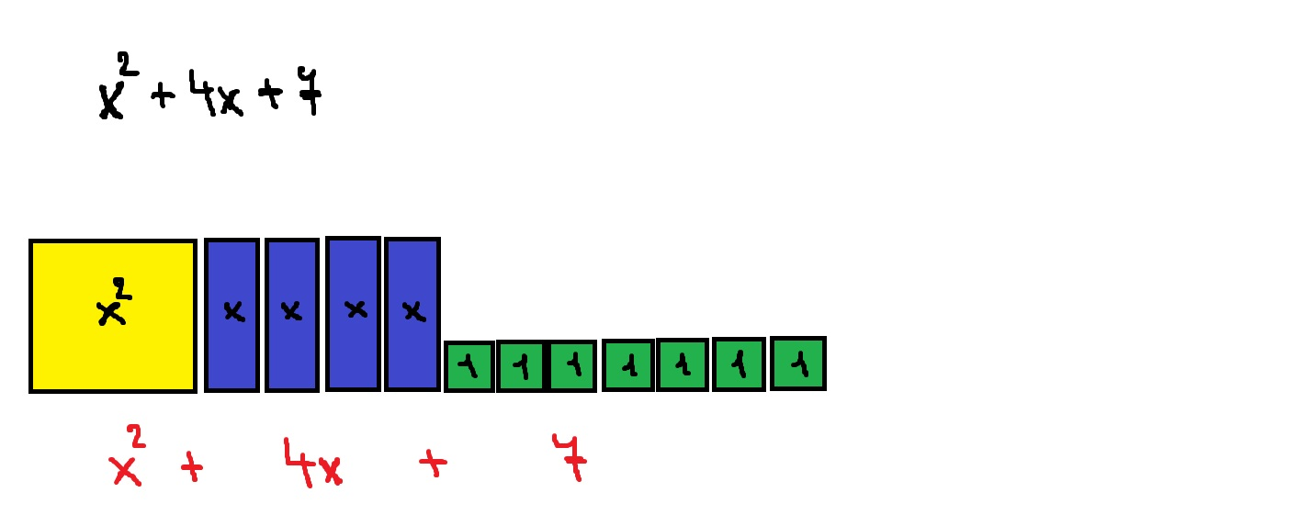
Doplňte na čtverec: $x^{2}+4x+7$

Slide 6
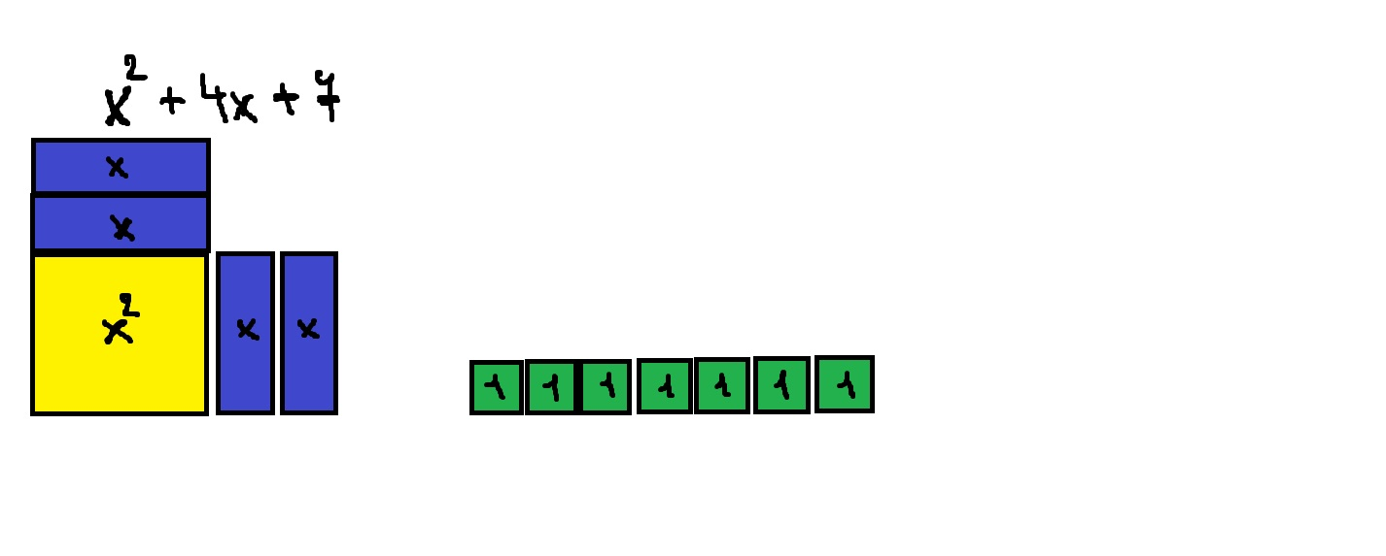
Doplňte na čtverec: $x^{2}+4x+7$

Slide 7
Doplňte na čtverec: $x^{2}+4x+7$

Slide 8
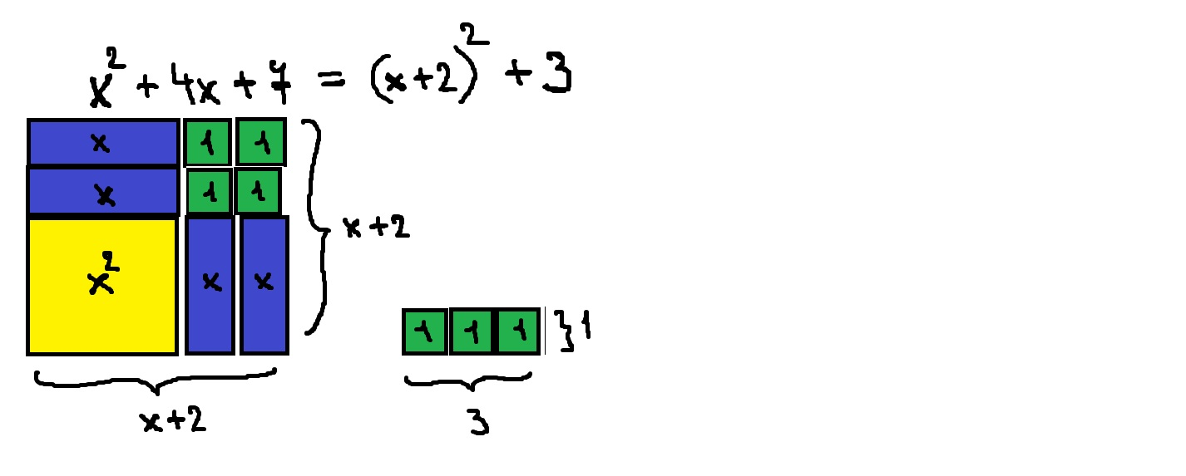
Doplňte na čtverec: $x^{2}+4x+7$

Slide 9
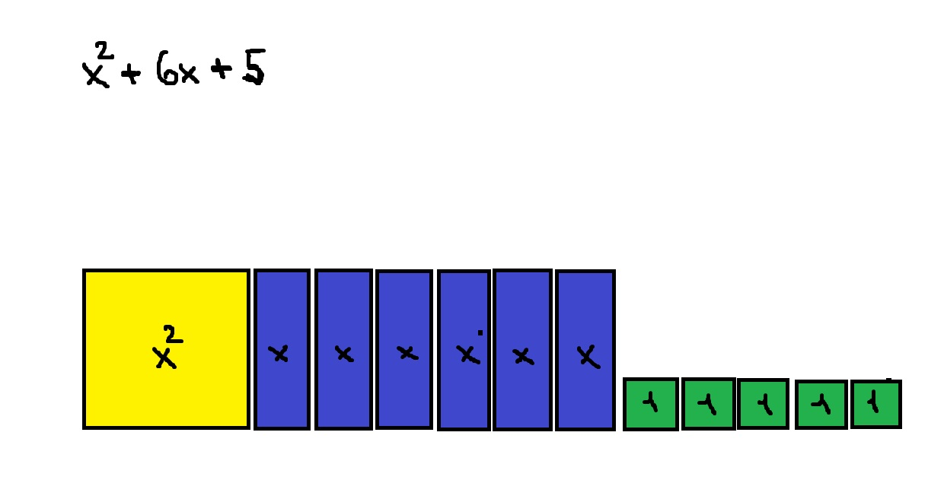
Doplňte na čtverec: $x^{2}+6x+5$

Slide 10
Doplňte na čtverec: $x^{2}+6x+5$

Slide 11
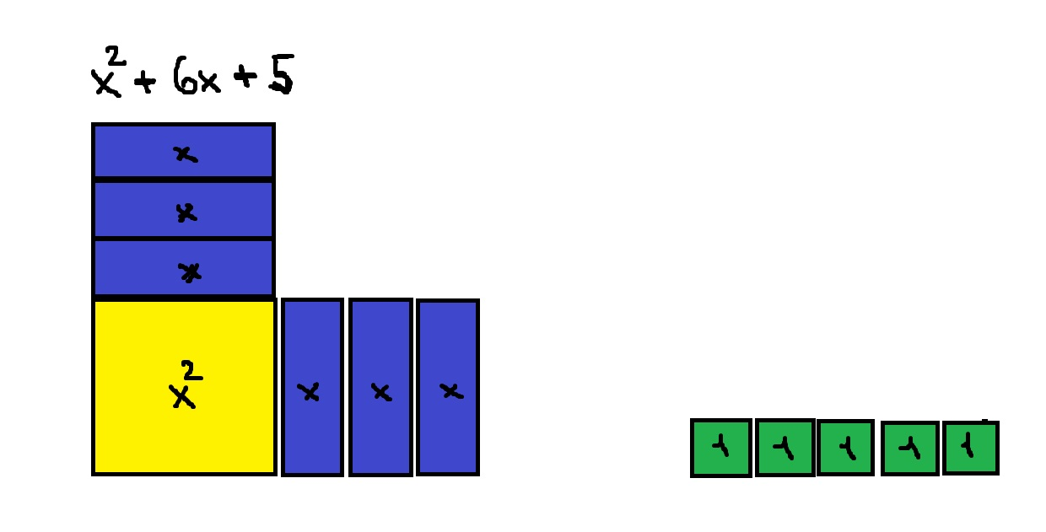
Doplňte na čtverec: $x^{2}+6x+5$

Slide 12
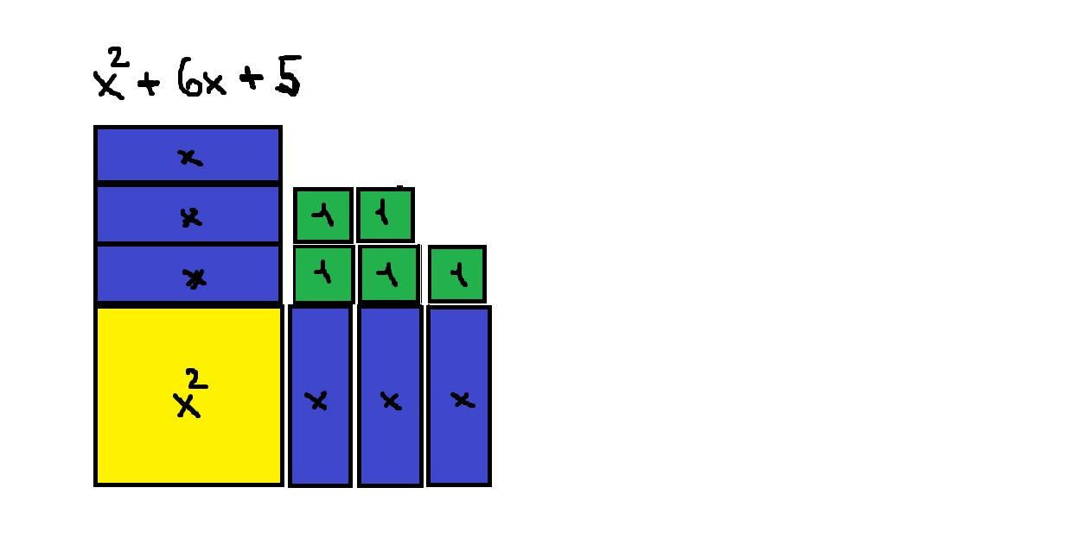
Doplňte na čtverec: $x^{2}+6x+5$

Slide 13
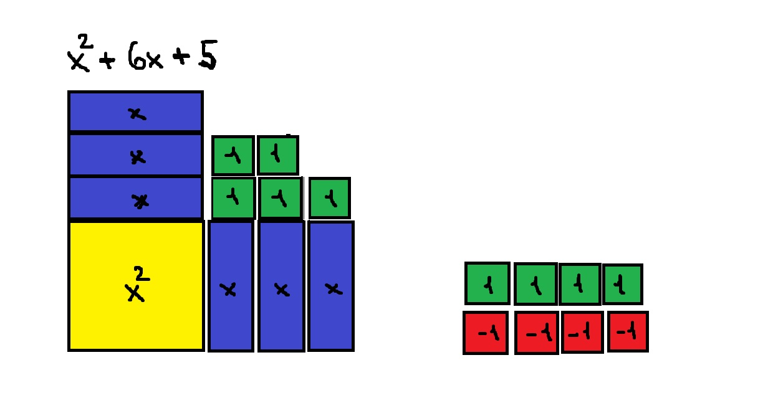
Doplňte na čtverec: $x^{2}+6x+5$

Slide 14
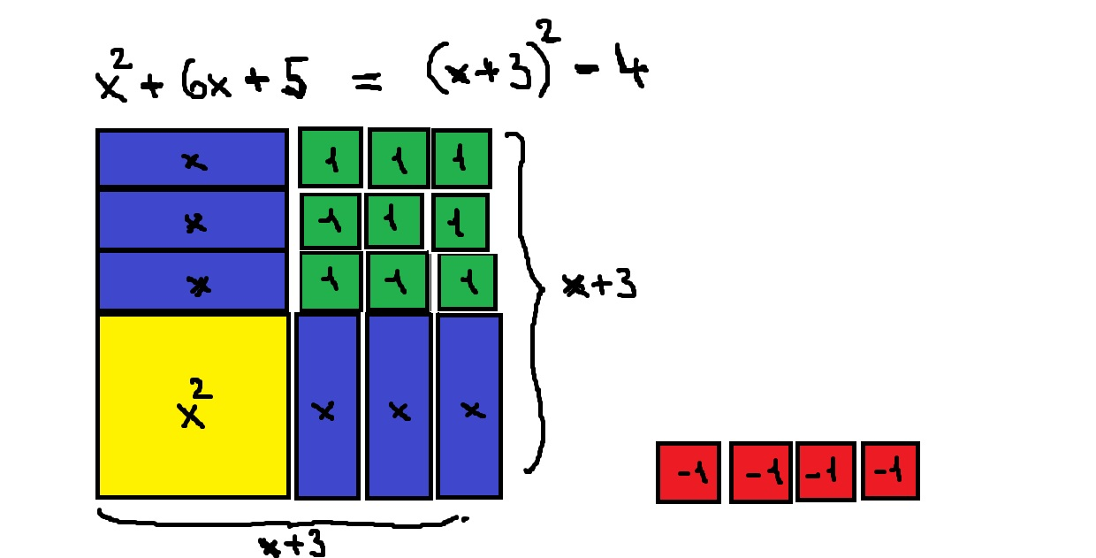
Doplňte na čtverec: $x^{2}+6x+5$

Slide 15
Pomocí algebraických dlaždic se naučíme doplňovat na čtverec
$$x^{2}+px+q={(x+a)}^{2}+b$$
pouze v případě, že p,q,a,b jsou celá čísla a $p$ je dělitelné 2.
Např. trojčlen $x^{2}+5x+4$ nedoplníme na čtverec pomocí algebraických dlaždic

Slide 18
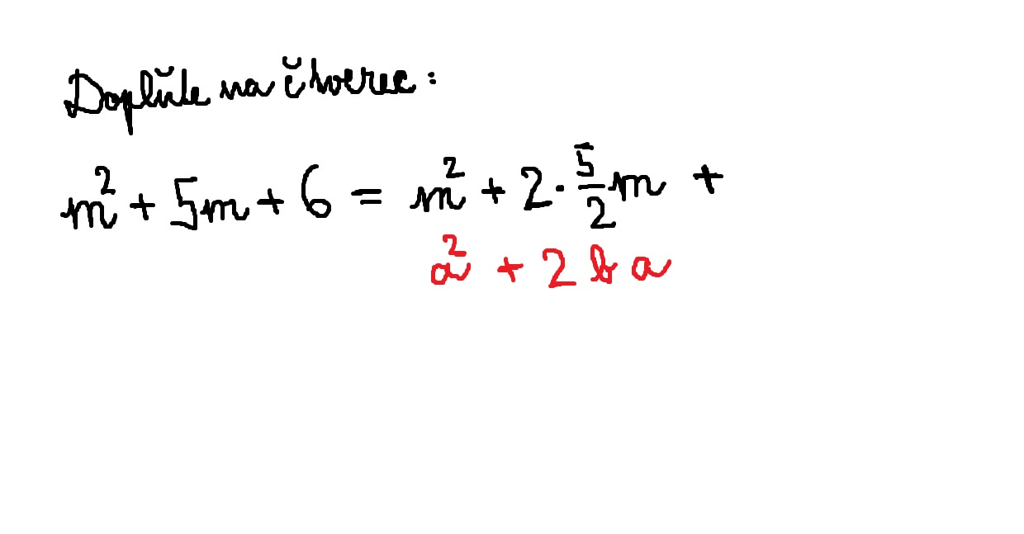

Slide 19
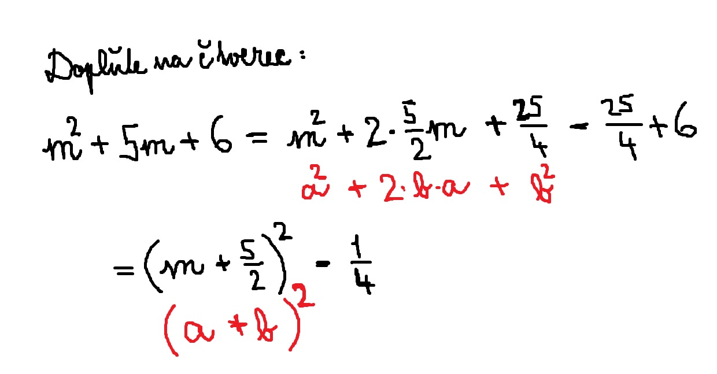

Slide 21
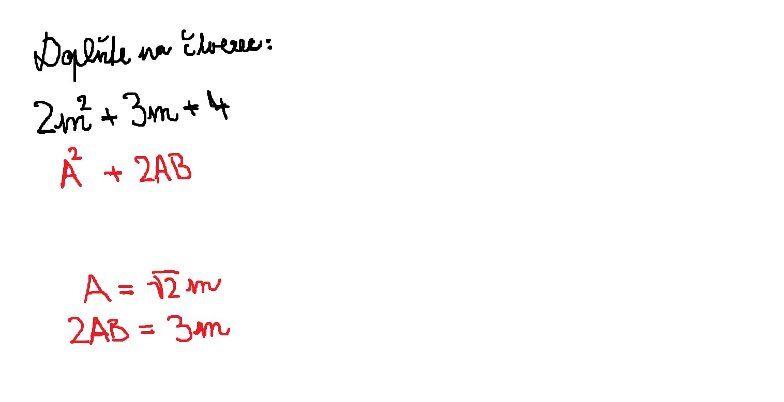

Slide 22
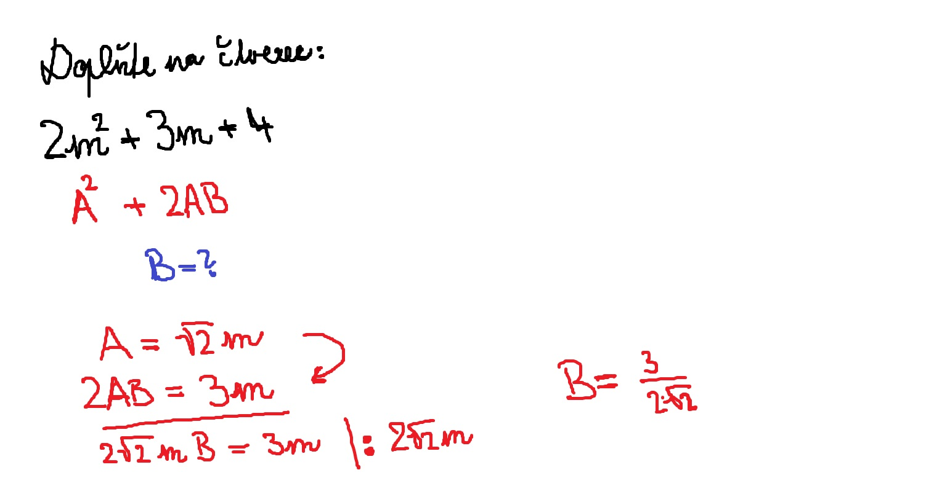

Slide 23
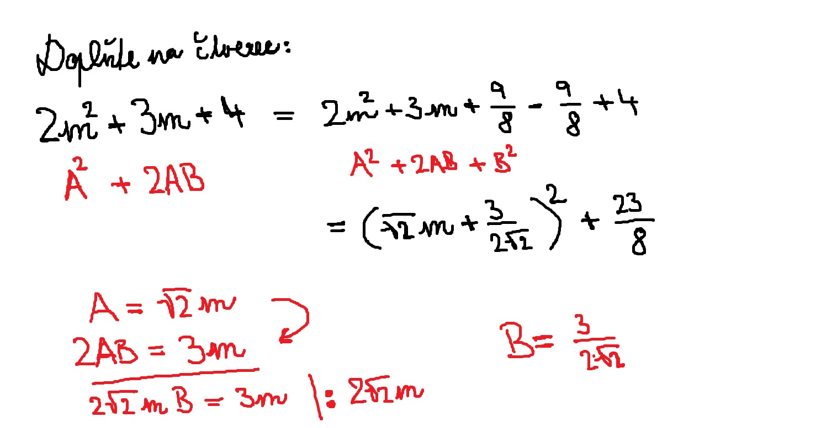

Slide 25
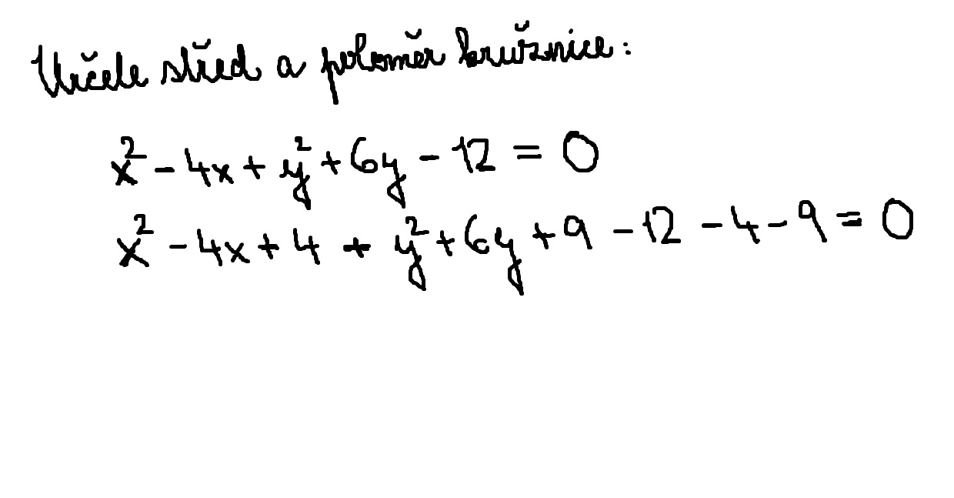

Slide 26
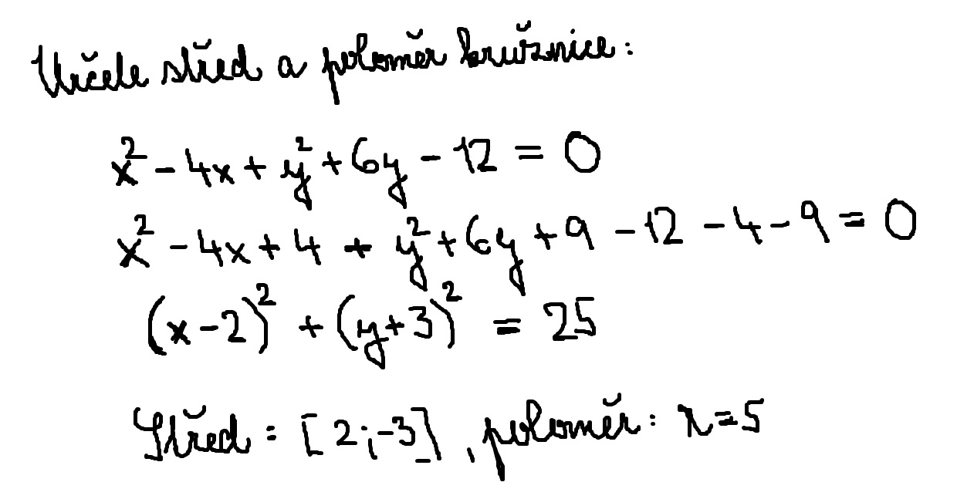

Slide 31
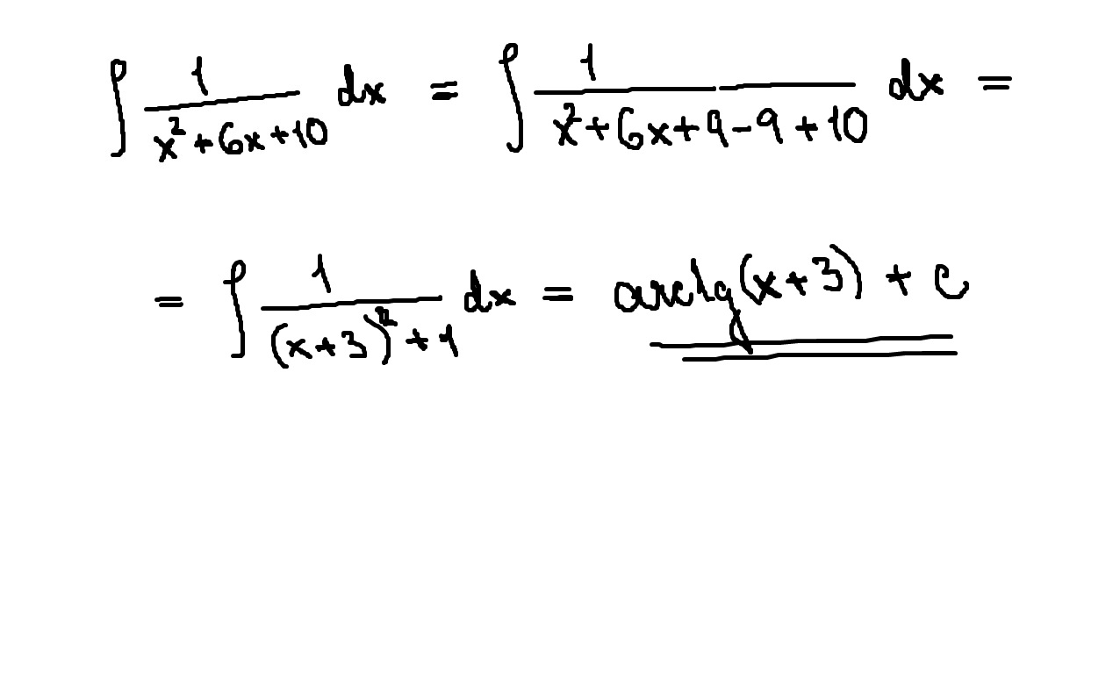

Slide 32
Fyzikální příklady na úrovni SŠ – určit maximální výšku při šikmém vrhu

Slide 33
Děkuji za pozornost

